Slide 1
Photoinduced fluorescence switching of diarylethene derivatives at the single-molecule level
Miyasaka Lab.
ARAI Yuhei
Notes:
それでは始めさせていただきます。

Slide 2
Contents
Ⅰ. Introduction
・Single-Molecule Measurements (SMM)
・Microscope
Ⅱ. Applications of single molecule fluorescence imaging
Ⅲ. My work
Motivation
Method
Result and Discussion
Ⅳ. Summary
Notes:
発表の内容なこのようになります。まず単一分子計測とそれに用いられる顕微鏡について説明します。続きまして私が用いているWide-field顕微鏡の応用例を２つ紹介した後、私の研究の紹介をし、最後にまとめを述べさせていただきます。

Slide 3
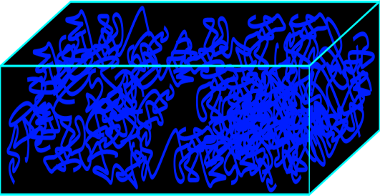
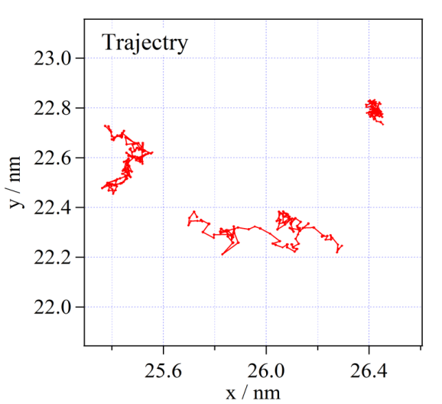
Single-Molecule Measurements(SMM)
Each guest molecule is in different environment.
Trajectory
Spectrum
Spectrum of
ensemble
Trajectory of a single molecule
Spectrum of a single molecule
Notes:
最初に単一分子計測について、その意義と特徴を簡単に説明したいと思います。はじめに個々の分子とその周囲の微小な領域について考えます。例として、ここでは固体のポリマーを挙げます。マクロな視点で見ると均一なように見えるポリマーですが、ナノスケールでは場所によって密度や、粘性、誘電率、自由体積分布などに差があります。この時ゲスト分子の電子状態もそれぞれ異なるので、蛍光スペクトルや蛍光寿命などは分子ごとに異なると考えられます。蛍光スペクトルを測定する場合、右の図のように通常のマクロスケールでは多数の分子の平均値が結果として得られますが、単一分子計測では一分子ずつのスペクトルを測定するので、取り囲む環境の違いを反映した、それぞれの分子固有の値が得られます。またゲスト分子の拡散挙動について、周りの粘性や構造が不均一だと拡散係数はその分子の位置に依存します。よって一分子ごとに拡散挙動を調べることで下の図のような、ポリマーのミクロな構造を反映した結果が得られます。このように単分子計測では集団系とは異なり観測対象が一分子であるというのが最大の特徴であり、アンサンブルの測定では知り得なかった情報を得ることが出来ます。

Slide 4
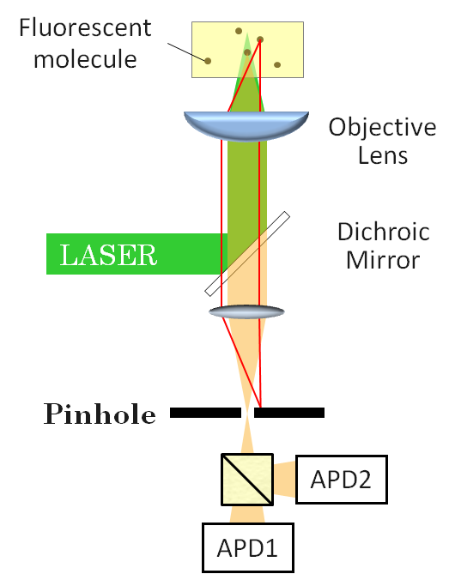
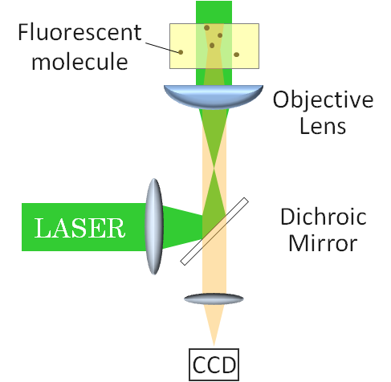
Microscope
Wide-field microscope
Confocal microscope
 | Wide-field | Confocal
Time resolution | 30 fpm(16.7μm×16.7μm) | 200 s(15 μm×15 μm)
Spatial resolution(x-y plane) | 250 nm | 250 nm
Spatial resolution(z axis) | 3 μm | 900 nm
Advantage | ・Measure many molecules at one time | ・High spatial resolution about z axis
Disadvantage | ・Background light from out of focus | ・Long measurement time ・Measure few molecules at one time
Notes:
次に顕微鏡について紹介します。単一分子測定で用いられる顕微鏡にはサンプルに平行光を入射する広視野顕微鏡とサンプル上で集光させる共焦点顕微鏡があります。広視野顕微鏡ではレーザー光が照射されている範囲が広いために画像取得にかかる時間は短いですがその分Z軸方向への空間分解能は悪く、逆に共焦点顕微鏡では、照射範囲が狭いために画像取得に時間がかかってしまいますが、Z軸方向への分解能が良いです。うち私が普段用いている広視野顕微鏡についてその使用例を２つ紹介します。

Slide 5
Applications of SMM①
Diffraction-limit
Conventional optical microscope
Spatial Resolution is limited by “diffraction-limit ”
~ about a half of wavelength
( > 200nm)
Super resolution microscopy
Beyond the diffraction-limit
~ from several to tens of nm
PhotoActivated Localization Microscopy (PALM)
Using localization method and photo switchable fluorescent molecule
・ Stochastic Optical Reconstruction Microscopy (STORM)
θ
~ λ/2・sinθ
※diffraction-limit : 回折限界
Notes:
一つ目は超解像への応用です。近年、様々な超解像イメージング法が提案され、光学顕微鏡の限界を超えたイメージングが可能になると、精力的に研究されています。一般の光学顕微鏡の空間分解能は光の回折限界によって、最高性能の対物レンズを用いても可視光の波長の半分程度、約200nmとなっています。ここで回折限界とは光の性質の一つで、光が無限に小さく絞れるわけではなく、それ以上絞ることのできない限界があることを言います。超解像顕微鏡とはこの回折限界を突破し数nmから数十nmにまで空間分解能を高めた顕微鏡のことです。幾つかの方法はありますが、今回は今後私が実験を計画しているフォトスイッチ可能な蛍光分子を用いたPALMと呼ばれる手法について紹介します。

Slide 6
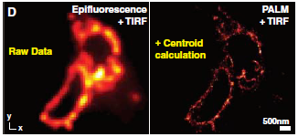
Applications of SMM①
Super resolution microscopy(PALM：Photo-Activated Localization Microscopy)
OFF state
Localization
hv
(activation)
Fluorescent ON state partly
High spatial resolved image
(several nm～ten-odd nm)
hv
(excitation)
Localization
Stefan W. Hell, et al, Science,316 (2007) 1153.
Notes:
これには波長の異なる光で蛍光性のオン／オフを切り替えられる分子を蛍光修飾に用います。まずこちらの図のように、ホスト物質全体に蛍光分子を分布させます。これを通常の光学顕微鏡で見ようとすると、回折限界により各分子の蛍光像はこのように広がってしまい高精度で位置を決定することはできません。そこで、いったんすべての分子をオフにしてから小さい範囲にオンビームをあて、少数の分子を蛍光オン状態にします。オン状態の分子は別の波長の光で励起され蛍光を発します。この時周りの分子は蛍光を発しないため蛍光像が重なることはなく、蛍光を発している分子の位置を正確に求めることができます。再びすべての分子をオフにした後、今度は別の部分を励起してその分子の位置を求めます。同様の操作を繰り返していくと最終的に全ての蛍光分子の分布が分かり、高い精度でホスト物質の構造を知ることができます。PALMは細胞の観察などに用いられ、現在では数nmほどの分解能が実現されています。

Slide 7
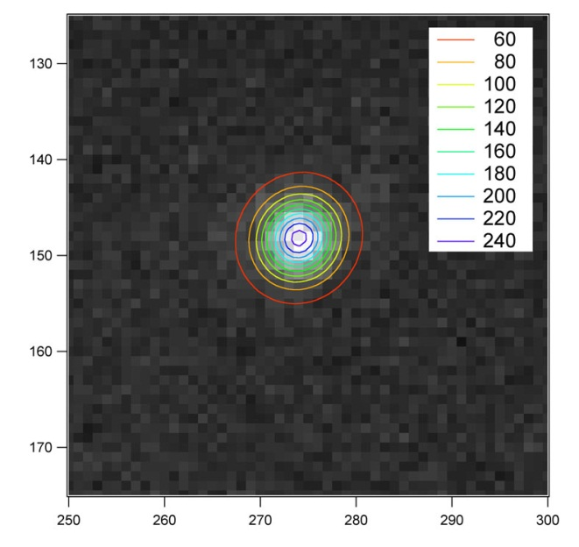
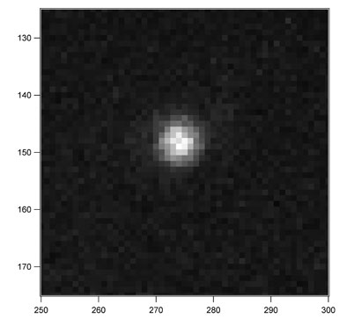
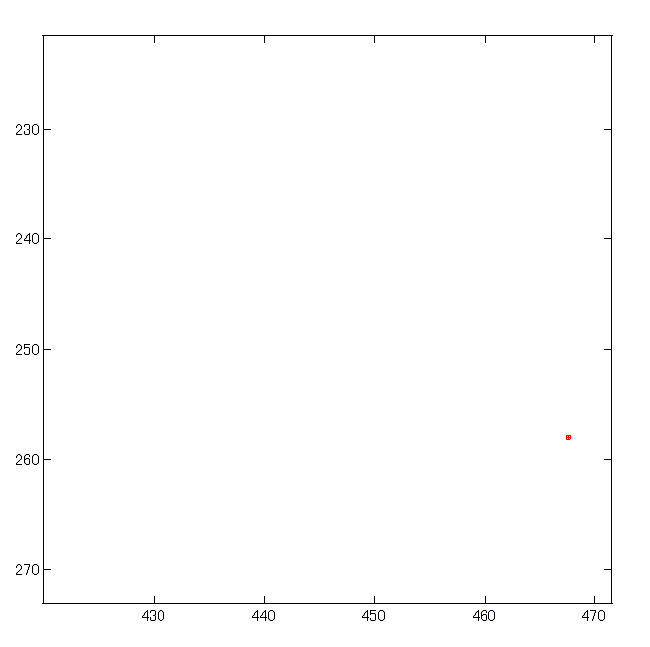
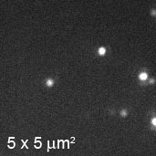
Applications of SMM②
Single-Molecule Tracking：SMT
X：347.778±0.06 pix.
Y : 301.847±0.06 pix.
sX, sY : Width of Gauss function
Θ：Rotation angle
bg：background noise
I₀：Fluorescence intensity
X₀, y₀ : Center of Gauss function
Notes:
次の広視野顕微鏡の使用例として私が行っている単一分子追跡、以下SMTについてご紹介いたします。SMTでは一つ一つの分子の発する蛍光強度を2次元のガウス関数でフィッティングすることで、その重心の座標をもって分子の位置を決定出来ます。この手法を用いてフレームごとに分子の位置を決定することで各蛍光分子の動きを数ｎｍ程度の精度で追いかけることができます。

Slide 8
Contents
Ⅰ. Introduction
・Single-Molecule Measurements (SMM)
・Microscope
Ⅱ. Applications of single molecule fluorescence imaging
Ⅲ. My work
Motivation
Method
Result and Discussion
Ⅳ. Summary
Notes:
このSMTを用いた私の研究をご紹介させていただきます。

Slide 9
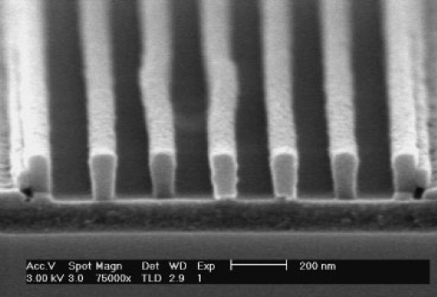
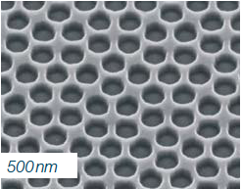
Motivation
Evaluating microscopic inhomogeneity of polymer film
by using Single-molecule tracking
Microscopic structure of polymer
Polymer chain is sparse
Diffusional motion is fast
Polymer chain is dense
Diffusional motion is slow
Lithographic nanofabrication
Nano imprinting
S.Takei et al, JJAP, 46(2007) 7279-7284
http://www.suss.com/
Notes:
数ナノメートルから数百ナノメートルという長さをもった高分子鎖からなる高分子材料は、内部には密な領域と疎な領域が存在します。この不均一性は例えばフォトリソグラフィー工程において影響を及ぼす場合があり、ミクロな空間的不均一性を評価することは非常に重要なテーマです。そこで、私はナノレベルの不均一性を評価する方法としてSMTを用いて測定を行ってきました。

Slide 10
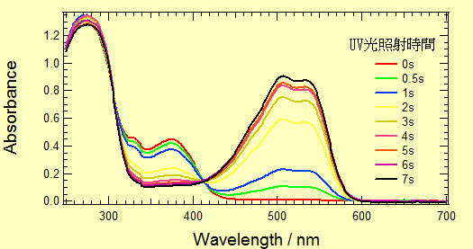
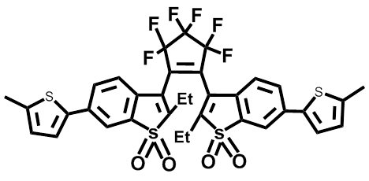
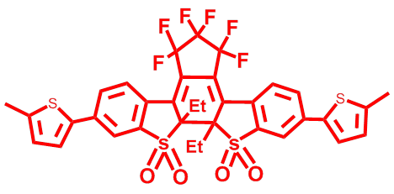
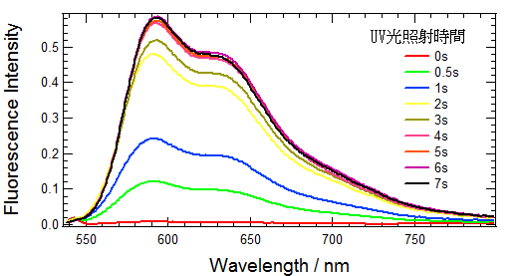
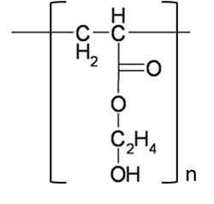
Sample
UV irradiation
time
DAE2
Vis. (Φ_{co}<< 10⁻⁵ )
UV irradiation
time
UV (Φ_{oc}=0.21)
Fluorescence off state
Fluorescence ON state
(Φ_{F} =0.78)
Poly(2-hydroxyethyl acrylate) [PolyHEA]
（Mn：6,050、Mw：9,800）
T_{g}：17℃
→Guest molecules show diffusional motion at room tempature(21±2℃)
Notes:
本研究ではゲスト分子としてジアリールエテン誘導体DAE2を用いました。DAE2の開環体は紫外領域にのみ吸収帯を持ち、紫外光を吸収すると、蛍光性の閉環体に異性化し、可視領域に吸収をもつようになります。ホスト分子にはPolyHEAを用いました。DAE2のポリマー溶液をスピンコート法によりガラス基盤に薄膜を形成しました。

Slide 11
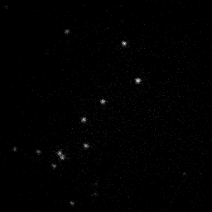
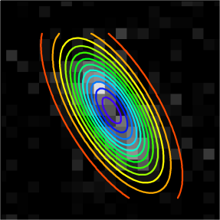
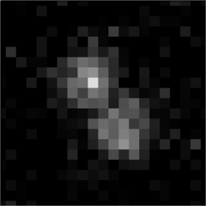
Disadvantage of SMT
Difficult to excute accurate SMT if guest molecules spacially overlap
Difficult to fit
Notes:
SMTには大きな課題があります。それは蛍光分子同士が重なってしまうと、分子の位置を正確に決定することができなくなってしまうことです。

Slide 12
Disadvantage of SMT
Difficult to excute accurate SMT if guest molecules spacially overlap
UV
UV
Photobleach
Swtiching times
１
２
３
４
・・
Notes:
そこでDAE2の蛍光ON/OFFスイッチングを活用します。DAE2開環体にUV光を試料に照射し、一部のDAE2を蛍光性に異性化させ各分子のSMTをします。しばらくすると全蛍光分子退色しますが再度UV光を照射することで、適量の分子を再び発光させます。この一連の操作により蛍光分子の重なり合いを抑えることが出来ます。

Slide 13
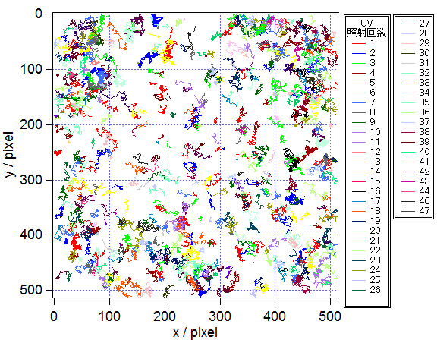
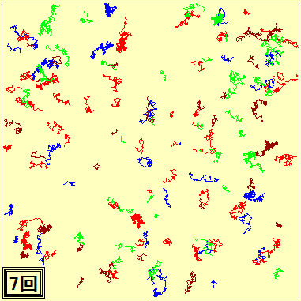
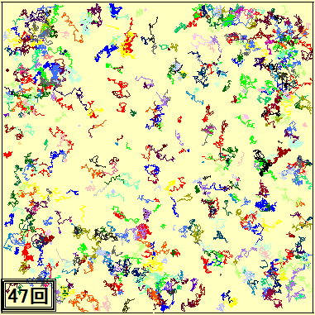
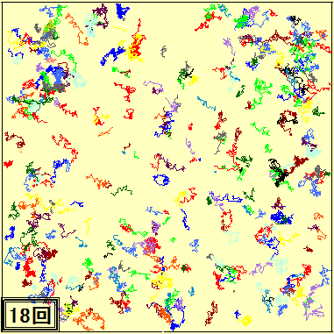
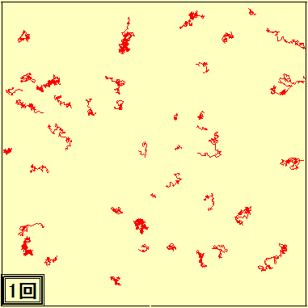
Advantage of SMT using UV light switching
3 μm
UV
UV light intensity：High Overlap, photobleach
UV light intensity：Low Long measurement time
Optimize UV light intensity
Notes:
実際、一連のサイクルを繰り返し、SMTをしたDAE2分子の軌跡を重ね書きをすると、このようにUV光照射回数が増えるごとにDAE2の軌跡が多くなっているのが分かります。しかし蛍光スイッチングを用いても、UV光強度が高いと分子同士が重なってしまい、逆に弱いとスイッチングされる分子が少なく測定に時間がかかってしまいます。そこでUV光強度を最適化する必要性が生まれます。

Slide 14
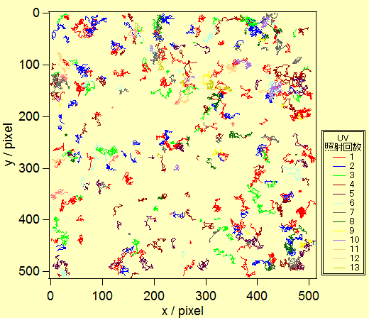
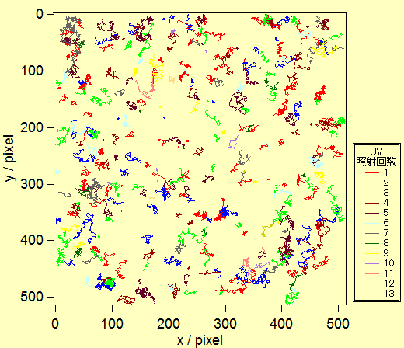
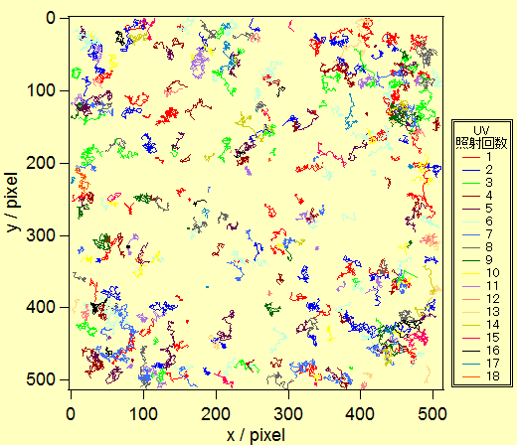
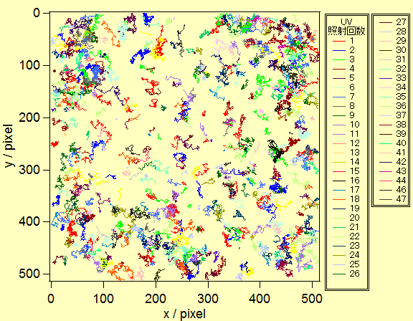
Optimizing UV light intensity
3 μm
Lack of SMT molecules
→Impossible to evaluate
inhomogeneity of polymer film
Need to develop new switching method
3 mW
1 mW
100 μW
2 μW
Notes:
こちらは4種類のＵＶ光強度について、一連のサイクルを繰り返し、DAE2の軌跡を重ね書きした結果です。最もDAE2の軌跡で埋めることが出来た2μWを最適なUV光強度と決定しました。しかしそれでもなおSMT分子数が少なく、これでは不均一性の評価をすることはできません。

